Slide 1

: קורס ניהול פרויקטים - ניהול פרויקטים – מתודולוגיית AGILE מפגש מספר 11 – 18-19/5/2025
הפקולטה למנהל עסקים | התמחות מערכות מידע
המרצה: רונן בנבניסטי, מאי 2025
תשפ״ה, סמסטר: ב
ניהול פרויקטים
Project Management

Slide 2
מה למדנו ?
Project Management Introduction and Definitions
The Project Manager
Project Cycle Management
Project Planning
Project timeline and Schedules
Project Risk Management
Quality Management
Communication
Crisis and Conflict Management- Resolution
Pricing

Slide 3
מה למדנו עד כה ??
עד כה למדנו את עקרונות ניהול הפרויקטים בעולם הטכנולוגי לפי המודל המסורתי שהחל עם הגעתה
של דיסציפלינת התוכנה לעולם – מפל המים- Waterfall
מודל מפל המים הוא שיטת ניהול פרויקטים לינארית ורציפה, בה כל שלב חייב להסתיים לפני המעבר לשלב הבא.
המתודה מקובלת בפרויקטים עם דרישות מוגדרות מראש וסביבות יציבות (כגון מערכות מחשוב, תעשייה או בנייה).
השלבים כפי שלמדנו כוללים: דרישות לקוח - אפיון - עיצוב - פיתוח - בדיקות – הדרכה והטמעה – תחזוקה
המתודולוגיה מאופיינת בתכנון מלא מראש, תיעוד מקיף, ולרוב זמן תגובה איטי לשינויים.
החיסרון העיקרי: קושי בהתמודדות עם שינויים במהלך הפרויקט או אי-בהירות צרכי הפרויקט בשלבים המקדימים של הפרויקט .

Slide 4
Agile Project Management Methodology

Slide 5
רקע היסטורי – לידתה של שיטת Agile
במהלך שנות ה־80 וה־90, עולם פיתוח התוכנה סבל מקצב כשלונות גבוה בפרויקטים: לוחות זמנים שלא עמדו ביעד, חריגות תקציב, מוצרים שלא התאימו לצרכי הלקוח.
השיטות המסורתיות (כמו Waterfall) לא הצליחו להתמודד עם שינויים תכופים בדרישות והביאו לפער בין צוותי הפרויקטים לבין הלקוחות.
בתגובה לכך, ב־ 2001, קבוצה של 17 מומחים לפיתוח תוכנה התכנסה באתר סקי באלטה (Utah, ארה"ב) וכתבה את "המניפסט האג'ילי" (Agile Manifesto).
המניפסט ניסח 4 ערכים מרכזיים ו־12 עקרונות פעולה לקידום גישה גמישה, מהירה וערכית לניהול פרויקטים.
בין מחברי המניפסט: Ken Schwaber, Jeff Sutherland (מפתחי Scrum), Martin Fowler, Kent Beck (Extreme Programming), Alistair Cockburn ואחרים.
מאז, שיטת Agile הפכה לסטנדרט מוביל בפיתוח תוכנה , מוצרים טכנולוגיים – ובהמשך אומצה גם בתחומי ניהול נוספים (כגון שיווק, פיתוח מוצרים, חינוך וממשל)

Slide 6
Agile Project Management Methodology
Agile היא גישה לניהול פרויקטים המאופיינת בגמישות, הסתגלות לשינויים ומתן ערך מהיר ללקוח.
פותחה כתגובה לשיטות ניהול מסורתיות נוקשות (כמו Waterfall "מפל המים ") במיוחד בתחום פיתוח תוכנה.
מתמקדת במחזורים קצרים של עבודה (ספרינטים), בשיתוף פעולה מתמיד עם הלקוח, ובשיפור מתמיד של התהליך.
מבוססת על המניפסט האג'ילי (Agile Manifesto) – )
ארבעה ערכים מרכזיים ו-12 עקרונות פעולה.
מיושמת באמצעות מסגרות עבודה שונות, כגון: Scrum, Kanban, XP, ו־SAFe.

Slide 7
Agile Manifesto – 4 ערכי הליבה
המניפסט האג'ילי קובע כי אנו מעריכים יותר:
אנשים ואינטראקציות ע"פ תהליכים וכלים - שיתוף פעולה אמיתי עדיף על כל תהליך מובנה.
תוכנה עובדת ע"פ תיעוד נרחב - חשוב יותר לספק מוצר מתפקד מאשר מסמכים שלמים.
שיתוף פעולה עם הלקוח ע"פ ניהול חוזים - דיאלוג מתמשך עדיף על הגדרה קשיחה מראש.
תגובה לשינויים ע"פ ביצוע תכנית קבועה-גמישות והסתגלות עדיפות על היצמדות לתוכנית מקורית

Slide 8
Agile Manifesto – 12 עקרונות הפעולה למנהל פרויקט בפרויקט AGILE 1/3
העדיפות העליונה היא לספק ללקוח תוכנה עובדת מוקדם ובאופן רציף – בכך לספק ללקוח ערך עסקי אמיתי במהירות – Time To Market.
תוכנה עובדת היא המדד העיקרי להתקדמות – לא מספר המסמכים או המשימות – רק התוצר קובע.
קבל בברכה שינויים בדרישות, אפילו בשלבים מאוחרים של הפיתוח – Agile מנצל שינויים בשוק ,בעולם (טכנולוגיה תחרות מגמות ) כדי להעניק ללקוח יתרון תחרותי.
ספק גרסאות תוכנה עם תכולות קטנות יותר אך עובדת לעיתים קרובות יותר
- בין שבועות ספורים למספר חודשים – ככל שיותר קצר, כך עדיף.

Slide 9
Agile Manifesto – 12 עקרונות הפעולה למנהל פרויקט בפרויקט AGILE 2/3
שיתוף פעולה יומיומי בין אנשי עסקים /משתמשי המפתח למפתחים – העבודה המשותפת היא בסיס להצלחת הפרויקט.
בנה פרויקטים סביב אנשים מוטיבציוניים – ספק להם סביבה תומכת ואמון, והם ימסרו תוצרים איכותיים.
הדרך היעילה ביותר להעברת מידע היא שיחה פנים אל פנים – אינטראקציה אנושית עדיפה על תקשורת כתובה.
הארגון הטוב ביותר נובע מצוותים שמנהלים את עצמם – הם יודעים הכי טוב איך לבצע את העבודה.

Slide 10
Agile Manifesto – 12 עקרונות הפעולה למנהל פרויקט בפרויקט AGILE 3/3
פשטות – האמנות של למנוע עבודה מיותרת – היא חיונית – לא כל דבר צריך לבנות או לתכנן באופן מלא.
שמור על קצב פיתוח יציב לאורך זמן – גם הלקוח וגם הצוות צריכים להיות מסוגלים לקיים קצב עקבי לאורך זמן.
השקעה מתמדת במצוינות טכנית ובעיצוב נכון – מגבירה את הגמישות והיכולת להגיב לשינויים.
בדיקה עצמית ושיפור מתמיד – הצוות מעריך את עצמו באופן קבוע ומשפר את תהליך העבודה בהתאם

Slide 11
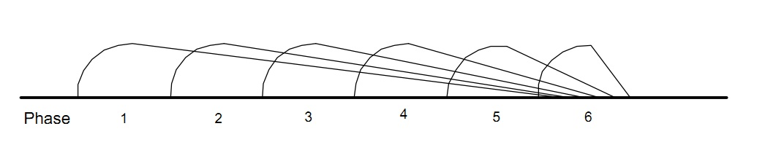
Traditional Methods: sequential phased approach. Water flow model.
Requirement Analysis
Architecture & Design
Code
Test
Deploy
Agile Project

Slide 12
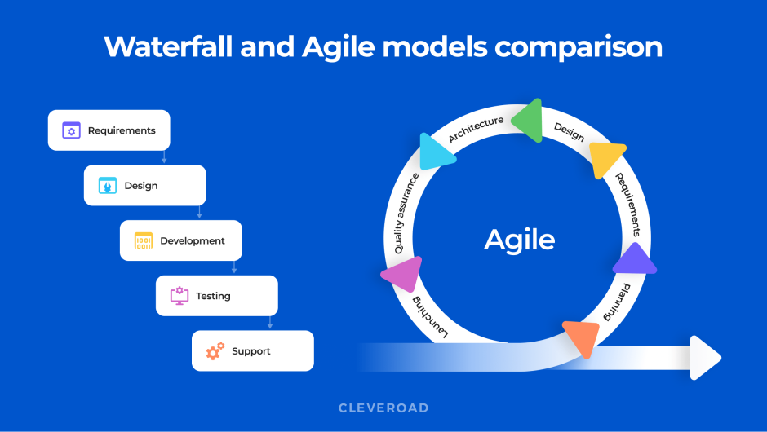
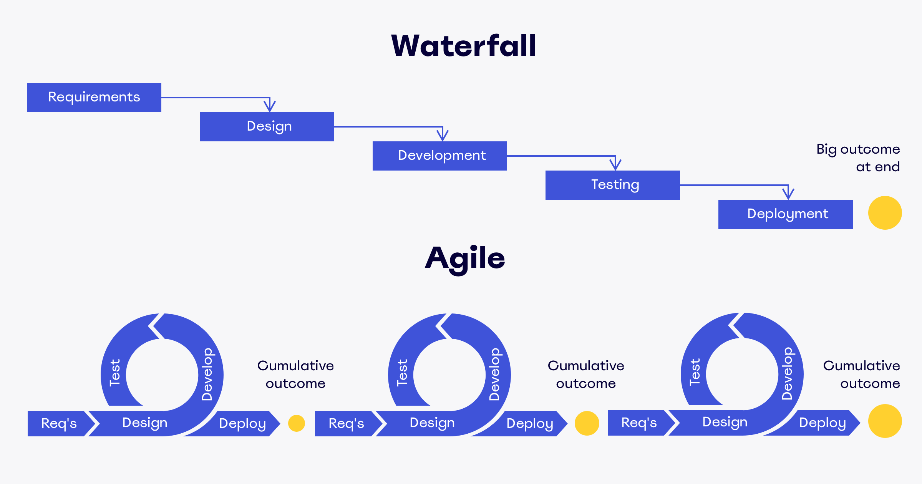

Slide 13
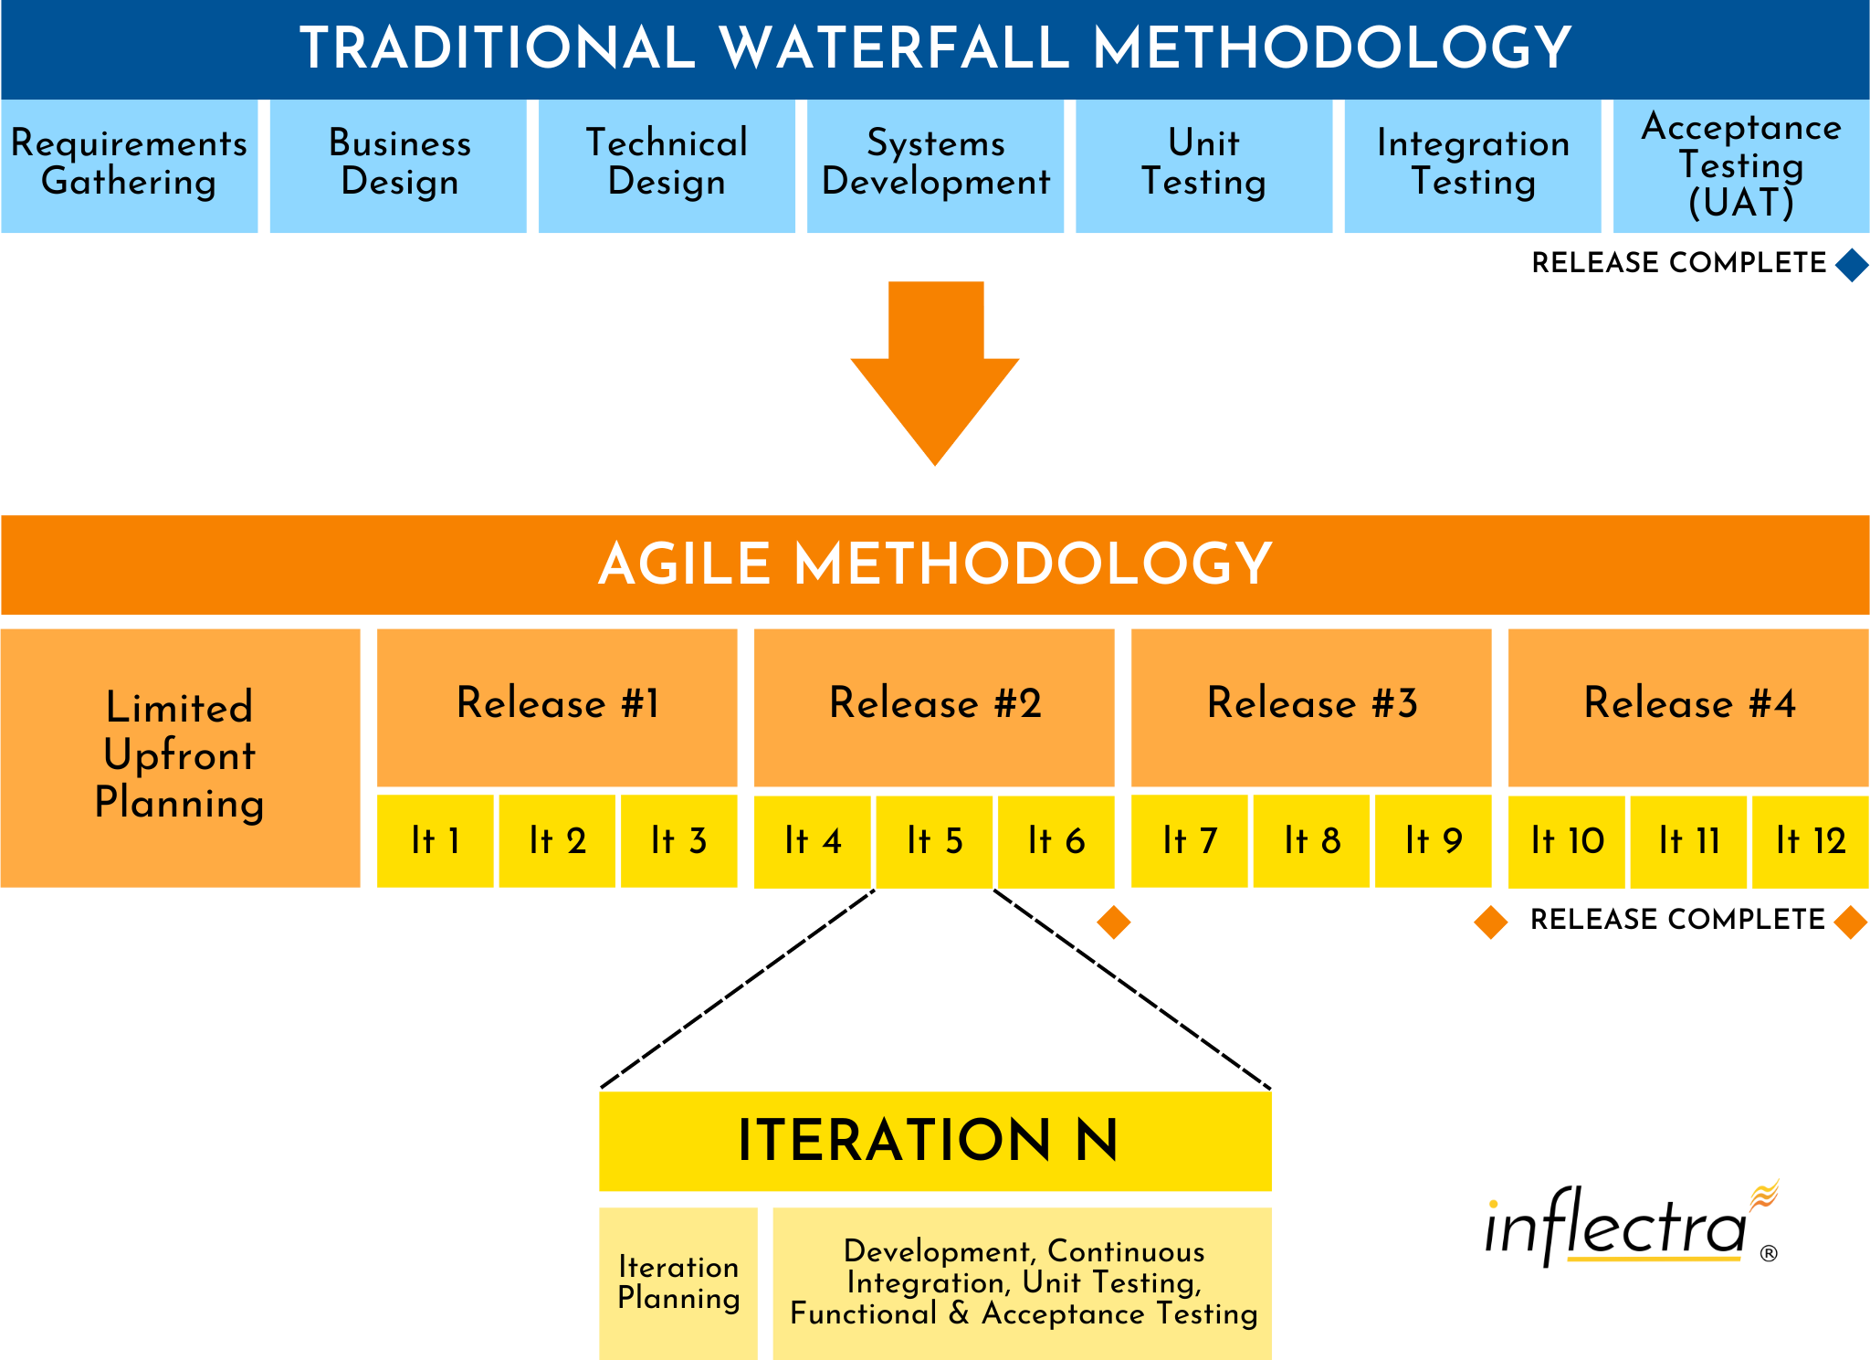

Slide 14
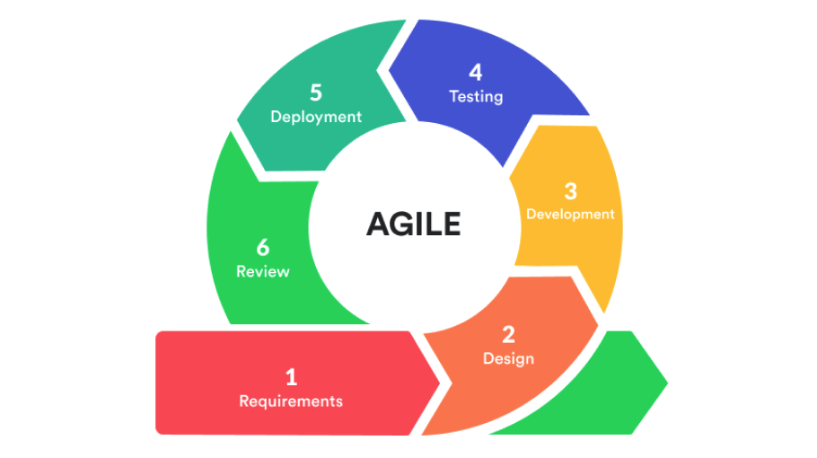
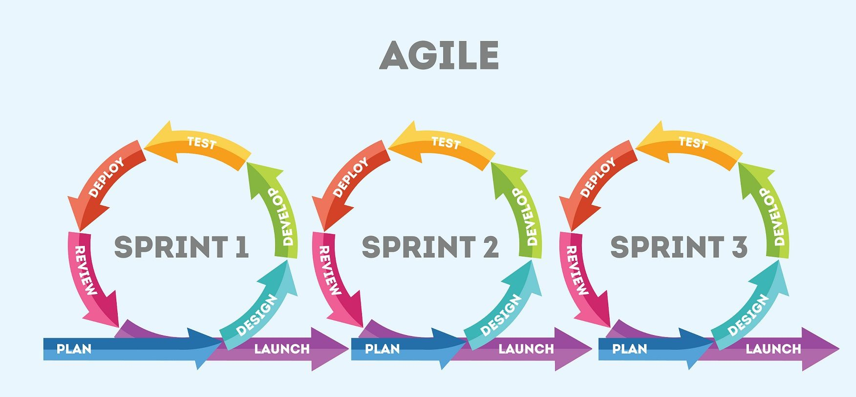
כל מחזור החיים של הפרויקט שלמדנו נמצא בספרינט אחד
SPRINT יחידת עבודה קבועה וקצרה

Slide 15
- Agile מושגי יסוד
שיטת Agile מאורגנת בצורה היררכית שמאפשרת תכנון וניהול הדרישות לפי רמות הפשטה:
EPIC - רמת הדרישה הגבוהה ביותר. תיאור של צורך עסקי גדול. (מודול )
FEATURE - תת-רכיב של Epic, מתאר יכולת מרכזית במוצר שניתן לחלק ל־User Stories
USER STORY - מתאר צורך ספציפי של משתמש.
SPRINT - מחזור עבודה קבוע וקצר (לרוב 1–3 שבועות) שבו הצוות מתמקד בהשלמת סט מוגדר של User Stories - תהליך זה כולל תכנון, פיתוח, בדיקות, הדגמה, ורטרוספקטיבה – בתחימה קבועה מראש.
- TASK פעולה טכנית נדרשת כדי לממש את ה-User Story :ניתן לבצע ב־1–2 ימים.
- BUG חריגה מהתנהגות רצויה של המערכת. יכול להיות מקושר ל־ User Story או להתגלות בשימוש שוטף

Slide 16
Scrum
Scrum היא מסגרת עבודה (Framework) אג'ילית לניהול פרויקטים ולפיתוח מוצרים מורכבים, במיוחד בתחום התוכנה –
מבוססת על מחזורי עבודה קצרים הנקראים ספרינטים (Sprints), לרוב באורך של 1–4 שבועות.
מדגישה שקיפות, בדיקה מתמדת, ו־שיפור רציף לאורך זמן.
שמה דגש על שיתוף פעולה בין צוותים רב-תחומיים ועצמאיים.
כוללת תפקידים קבועים: Scrum Master, Product Owner, ו־Development Team.
כוללת אירועים מובנים: Sprint Planning, Daily Scrum, Sprint Review, Sprint Retrospective.
Scrum אינו תהליך או מתודולוגיה מלאה – אלא מסגרת מינימלית שמכוונת לצוותים כיצד לעבוד יחד באופן יעיל ואדפטיבי.

Slide 17
MVP – Minimum Viable Product
MVP הוא הגרסה המינימלית של מוצר חדש שמאפשרת:
השקה מוקדמת של פתרון הכולל רק את הפיצ'רים ההכרחיים לתפקוד בסיסי,
מתמקד ב-Core Value של המוצר.
בדיקת השוק והמשתמשים,
קבלת משוב אמיתי,
לרוב מפותח תוך ספרינט או מספר ספרינטים בודדים
וזאת לפני שמושק מוצר מלא ומורכב יותר.
מטרות ה – MVP :
לאמת הנחות שוק או פתרון עסקי במהירות.
לצמצם עלויות פיתוח בתחילת הדרך.
ללמוד איך המשתמשים מגיבים למוצר הבסיסי.
בהתאם לפידבק מהשוק קובעים אם שווה להמשיך Pivot or Persevere לשנות כיוון.

Slide 18
Agile Project Management Methodology
תפקידים נפוצים בפרויקטי Agile

Slide 19
תפקידים ניהוליים נפוצים בפרויקטי Agile
Project Manager (אם קיים לצד Scrum)
אחראי על ניהול כוללני של תקציב, לוחות זמנים, תקשורת עם הנהלה או לקוחות.
בדומה לפרויקטי Waterfall
Scrum Master
מדריך את הצוות על עקרונות Scrum.
מסיר חסמים, שומר על תהליך העבודה, ומגן על הצוות מהפרעות חיצוניות.
Product Owner
אחראי על הגדרת הדרישות ותחזוקת ה־Product Backlog.
מייצג את צרכי הלקוח או המשתמשים, ומחליט על סדרי עדיפויות.
Stakeholders (בעלי עניין)
לקוחות, מנהלים, רגולטורים או משתמשי קצה שיש להם עניין בתוצר.
משתתפים לעיתים בסקירות או נותנים משוב
Agile Coach
מדריך ארגוני המסייע ביישום Agile בקנה מידה גדול.
מלווה מספר צוותים ומחלקות בתהליך ההטמעה.

Slide 20
תפקידים טכנולוגיים נפוצים בפרויקטי Agile
Architect / Solution Architect
קובע את מבנה המערכת והאינטגרציות.
שותף בהחלטות טכנולוגיות רוחביות.
Development Team (צוות הפיתוח)
כולל מפתחים, בודקים, מנתחי מערכות ועוד.
צוות רב־תחומי ומנוהל עצמאית, שאחראי על מימוש ה־User Stories
QA / Tester (בודק תוכנה)
בודק שהמערכת פועלת לפי הדרישות (אוטומטית או ידנית).
חבר מלא בצוות הפיתוח ב־Agile.
DevOps Engineer
אחראי על תהליכי CI/CD, אוטומציה, תצורה, וניהול סביבות.
תומך בפריסה שוטפת של גרסאות.
Business Analyst
מסייע בכתיבת User Stories ובאפיון הדרישות העסקיות.
מגשר בין ה־Product Owner למפתחים.
UX/UI Designer
מעצב את ממשק וחוויית המשתמש.
עובד במקביל למפתחים או מקדים אותם (Design Sprint).
Release Train Engineer (ב-SAFe)
מתאם בין צוותים בפרויקטים גדולים מאוד (Scaled Agile).
System Team / Integration Team
תומכים באינטגרציה של רכיבים בין צוותים שונים

Slide 21
Agile Project Management Methodology
בקרה ומעקב – תחליף לבקרת גאנט במפל המים

Slide 22
מסגרות פורמאליות של ישיבות בקרת פרויקטAgile
Sprint Planning (ישיבת תכנון ספרינט)
בתחילת כל ספרינט, הצוות וה-Product Owner בוחרים את ה־User Stories שיטופלו, מגדירים את מטרת הספרינט ומפרקים למשימות. המיקוד – בהבנה מה ניתן להשלים בפועל.
Sprint Review (סקירת ספרינט)
בסיום ספרינט, הצוות מציג את מה שנעשה (שימושי, עובד), ל-PO ולבעלי העניין. זוהי ישיבת הדגמה – לא ישיבת סטטוס. מתקבל משוב אמיתי מהלקוח.
Sprint Retrospective (רטרוספקטיבה – שיפור עצמי)
הצוות דן במה עבד טוב, מה אפשר לשפר, ואיך להשתפר בספרינט הבא. מתמקד בשיפור מתמיד של התהליך, שיתוף פעולה וסביבת העבודה.
Backlog Refinement ( תיקוף רשימת הדרישות)
פגישה קריטית שבה צוות הפיתוח וה-PO בוחנים את הדרישות העתידיות, מפצלים Epics ל-User Stories, מוסיפים הערכות, ומוודאים בהירות. לרוב מתקיימת פעם-פעמיים במהלך הספרינט
ה־Daily Scrum - לעיתים קרובות נעשית בעמידה (Stand-Up") כדי לשמור על קצב קצר ויעיל

Slide 23
Pre-Project/Kickoff Meeting
A special form of Sprint Planning Meeting
Meeting before the begin of the Project

Slide 24
Parts of Sprint Planning Meeting
1st Part:
Creating Product Backlog
Determining the Sprint Goal.
Participants: Product Owner, Scrum Master, Scrum Team
2nd Part:
Participants: Scrum Master, Scrum Team
Creating Sprint Backlog

Slide 25
Sprint
A month-long iteration, during which is incremented a product functionality
NO outside influence can interfere with the Scrum team during the Sprint
Each Sprint begins with the Daily Scrum Meeting

Slide 26
Daily Scrum
Parameters
Daily
15-minutes
Stand-up
Not for problem solving
Three questions:
What did you do yesterday
What will you do today?
What obstacles are in your way?
Chickens and pigs are invited
Help avoid other unnecessary meetings
Only pigs can talk
Is NOT a problem solving session
Is NOT a way to collect information about WHO is behind the schedule
Is a meeting in which team members make commitments to each other and to the Scrum Master
Is a good way for a Scrum Master to track the progress of the Team

Slide 27
חזירים ותרנגולות ב-Scrum
הדימוי מבוסס על בדיחה:
"A chicken and a pig decide to open a restaurant. The chicken suggests calling it ‘Ham and Eggs’
. The pig replies: ‘No thanks. You’d be involved, but I’d be committed!’"
ומכאן:
חזירים (Pigs) – הם "מחויבים" לפרויקט: חברי צוות Scrum (מפתחים, Scrum Master, Product Owner) – אלו שבאמת אחראים לתוצר.
תרנגולות (Chickens) – הן "מעורבות בלבד": בעלי עניין, מנהלים, יועצים – שיכולים להיות נוכחים, אך לא משתתפים אקטיבית בדיון.
בישיבת ה־Daily Scrum:
רק ה"חזירים" מדברים – כלומר רק חברי הצוות הפעילים משתתפים.
התרנגולות שותקות – הן יכולות להאזין, אך לא להפריע או לנהל די

Slide 28
Product Backlog
Product Backlog הוא רשימת הדרישות המרכזית בפרויקט Agile המכילה את כל הפונקציונליות, השיפורים, התיקונים והמשימות הדרושות לפיתוח המוצר.
מאפיינים עיקריים:
מנוהל בבלעדיות על ידי ה־Product Owner
כולל : Epics, Features, User Stories באגים, דרישות טכניות, שיפורי ביצועים ועוד.
מתעדף לפי ערך עסקי, דחיפות ותלות בין פריטים.
הוא דינמי – מתעדכן ומתפתח כל הזמן בהתאם למשוב מהלקוחות, משתמשים או צוות הפיתוח.
משמש כבסיס לבחירת משימות בישיבת Sprint Planning

Slide 29
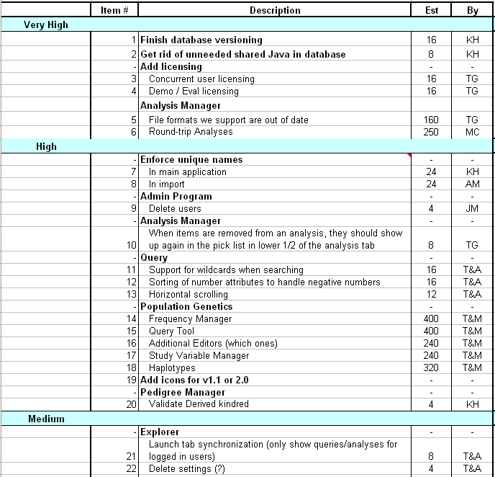
Sample Product Backlog

Slide 30
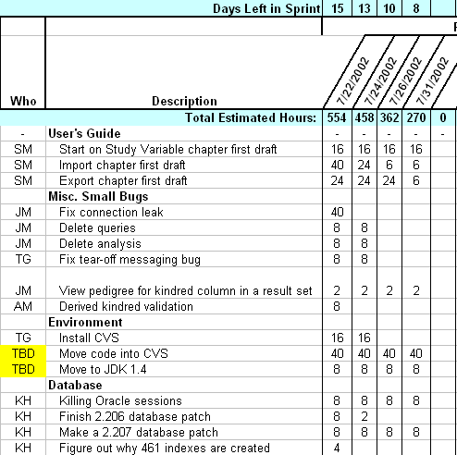
Sample Sprint Backlog

Slide 31
Sprint Burndown Chart

Slide 32
Spring Planning Meeting
Product Owner
Scrum Team
Customers
Management
Product Backlog
Sprint Planning
Meeting
Team Capabilities
Sprint Goal
Business Conditions
Technology
Sprint Backlog
Current Product

Slide 33
No changes during the sprint
Change
Inputs
Sprint
Tested Code
Plan sprint durations around how long you can commit to keeping change out of the sprint

Slide 34
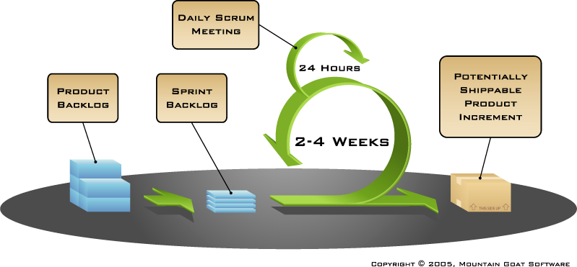
How Scrum Works?

Slide 35
סיכום יתרונות - Agile
גמישות לשינויים – ניתן לבצע שינויים בדרישות גם בשלבים מתקדמים של הפיתוח.
זמני תגובה קצרים – ספרינטים קצרים מאפשרת תגובה מהירה לצרכים עסקיים.
שביעות רצון לקוח גבוהה יותר – הלקוח שותף לתהליך ובודק תוצרים בכל איטרציה.
שחרור תוצרים חלקי ומוקדם – ניתן להוציא גרסאות שימושיות מוקדם יותר.
שיפור מתמיד – הפקת לקחים רטרוספקטיבית לאחר כל ספרינט.
שקיפות גבוהה – כל בעלי העניין רואים את ההתקדמות בזמן אמת.
שיתוף פעולה רב תחומי – צוותים משולבים של מפתחים, בודקים, ולקוחות.
פחות מסמכים פורמליים – פחות בירוקרטיה, יותר התמקדות בתוצר.
מעורבות עובדים גבוהה – תחושת בעלות ואחריות אישית בקרב חברי הצוות.
צוותים אוטונומיים - עצמאיים – כל חבר צוות נושא באחריות רבה
עלייה בפריון העובדים הצוות והפרויקט
מזעור סיכונים – תקלות מזוהות מוקדם ונפתרות מידית ולא רק בסוף הפרויקט
פיתוח ובדיקות של רכיבי פרויקט בפרקי זמן קצרים
שיפור בתקשורת הן בתוך הצוותים והן מול הלקוח

Slide 36
סיכום חסרונות - Agile
חוסר ודאות גבוהה – דרישות עשויות להשתנות ללא הרף, מקשה על תכנון לטווח ארוך.
אין תכנון מקיף מראש – מתאים פחות לפרויקטים עם דרישות קבועות וברורות.
תיעוד חלקי או חסר – עשוי להקשות על תחזוקת המערכת בהמשך.
דרישה למחויבות גבוהה של הלקוח – הלקוח צריך להיות מעורב לכל אורך הדרך.
עלול לחרוג מתקציב ולו"ז – שינויים תכופים יכולים להוביל לחריגות.
קשה להתאים לארגונים היררכיים – לא תמיד מתאים לתרבות ארגונית מסורתית.
פחות שליטה ניהולית מסורתית – אין מנהל פרויקט "שולט", אלא צוותים אוטונומיים.
מעמסה על חברי הצוות – נדרשת עצמאות, אחריות ויוזמה אישית רבה.
לא מתאים לפרויקטים רגולטוריים – כשנדרש תיעוד מלא ואישורים מוקדמים.
קושי בניהול חוזים – בפרויקטים עם דרישות קבועות, קשה לנסח חוזים מדויקים.

Slide 37
Waterfall Model vs Agile
Agile | מודל מפל המים Waterfall Model | תחום השוואה | #
תהליך מחזורי, גמיש ואינקרמנטלי | תהליך לינארי של שלבים רציפים | גישה כללית | 1
תכנון הדרגתי לאורך הפרויקט | מפורט ומלא בתחילת הפרויקט | תכנון מראש | 2
גרסאות תכופות בכל ספרינט | גרסה אחת בסיום הפרויקט | שחרור גרסאות | 3
בדיקות מתבצעות כל הזמן | בסוף הפיתוח בלבד | בדיקות | 4
שיתוף פעולה רציף לאורך כל הדרך | מוגבל לשלבים ראשוניים ובסיום | שיתוף לקוח | 5
שינויים מתקבלים בברכה בכל שלב | שינויים קשים ליישום לאחר תחילת הפיתוח | גמישות לשינויים | 6
קצר – ספרינטים בני שבועיים-שלושה | ארוך – חודשים עד שנים | משך פרויקט | 7
צוותים עצמאיים, שיתוף פעולה הדוק | מבנה היררכי עם ניהול מרכזי | עבודת צוות | 8
ערך ללקוח, איכות, יכולת תגובה | עמידה בזמן, תקציב ותכולה | מדדי הצלחה | 9
מבוסס על מניפסט Agile ו-12 עקרונות | לא מתבסס על ערכים ועקרונות גמישים | שימוש במניפסט | 10

Slide 38
תודה

